Slide 1
Муниципальное бюджетное учреждение дополнительного образования «Пестяковский Дом детского творчества»
Проект «Луч тепла»
Автор: Ужастина Ольга Борисовна
Педагог дополнительного образования

Slide 2
Проект «Луч тепла» социально-гуманитарной направленности предназначен для учащихся 14-18 лет
Цель проекта - формирование нравственных и коммуникативных качеств личности, активной жизненной и гражданской позиции, способствующей самоопределению и самореализации личности ребенка через участие его в волонтерском движении.
Основные задачи проекта:
создание мотивации к социально-значимой деятельности;
обучение волонтеров на сайте Добро.Университет (https://edu.dobro.ru/?utm_source=dobroru&utm_medium=organic&utm_campaign=promo&utm_content=headerservices);
вовлечение подростков из «групп риска» в активную добровольческую деятельность;
предоставление возможности для самореализации развития организаторских качеств посредством участия в планировании и проведении социально значимых дел, акций.

Slide 3
Актуальность проекта обусловлена потребностью современного общества в социально активной личности, которая умеет самостоятельно принимать решения в ситуации выбора .
Всё это актуально для нашего региона. Ивановская область –дотационная область. Из этого вытекает ряд проблем: высокая безработица, у большинства населения области невысокое финансовое благополучие. А если в семье трудная ситуация, то дети могут чувствовать себя «обузой».
Вовлечение подростков в добровольческую деятельность - это способ строить социальные отношения, получать признание, приобретать друзей и единомышленников, почувствовать себя способным что-то совершить хорошее, почувствовать себя нужным.
Новизна проекта – привлечение детей из «группы риска», склонных к правонарушениям, деструктивному поведению. Именно реализация проекта волонтерского движения « Луч тепла» способствует воспитанию социальной активности, формированию и совершенствованию политической и социальной компетентности подрастающего поколения
Срок реализации проекта – 3 года

Slide 4
Этапы реализации проекта | Сроки выполнения
1 этап – подготовительный - анализ проблемы социума; - определение цели и задач. | январь
2 этап – практический 2.1 - выявление детей группы риска (выход в школы и проведение мотивационных тренингов в 6-9 классах, заключение соглашения со службами медиации общеобразовательных учреждений) - характеристика и изучение реальных возможностей группы риска; - составление детального плана работы; - определение обязанностей волонтеров; -организация деятельности по направлениям содержания проекта 2.2 –корректировочный план работы (январь 2024, 2025 г.) | январь-декабрь
3 этап – рефлексивный отчет деятельности; мониторинг; подведение итогов | декабрь

Slide 5
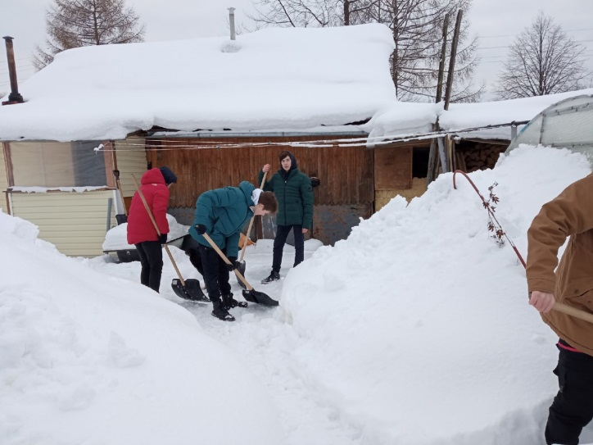
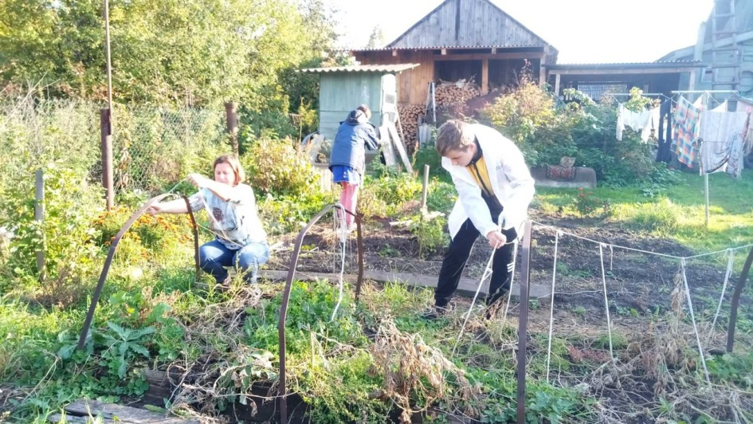
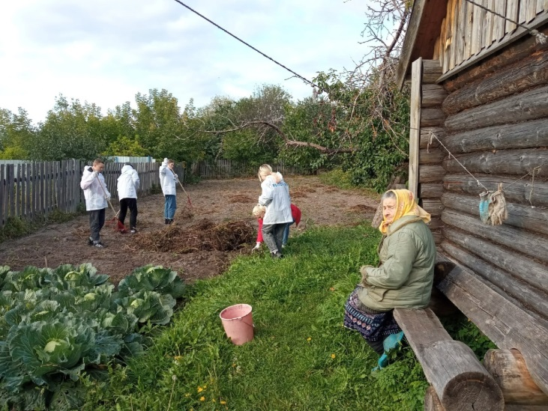
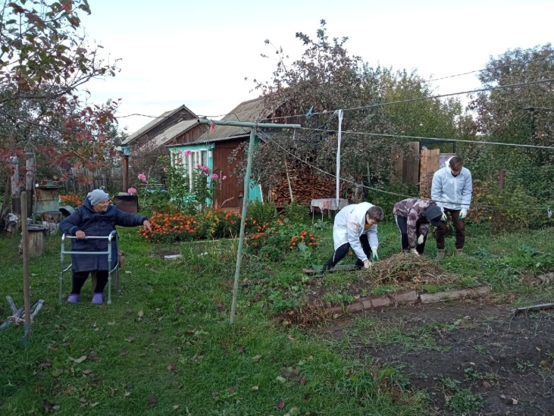
Основные направления деятельности Социальное волонтерство
Акция «Снежный рейд»
Акция «Свет в окне»
Акция «Собери урожай»

Slide 6
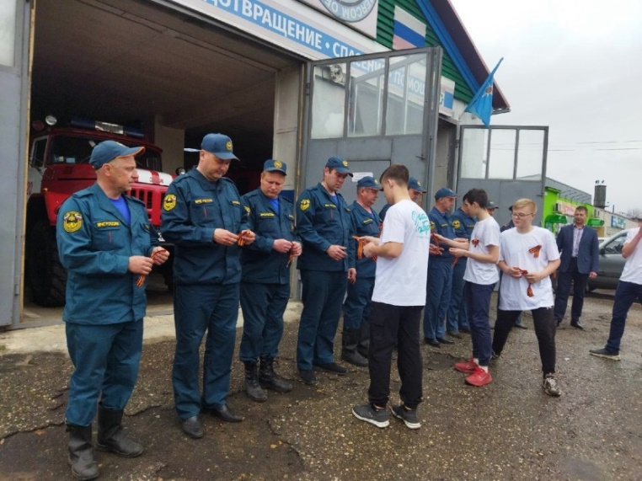
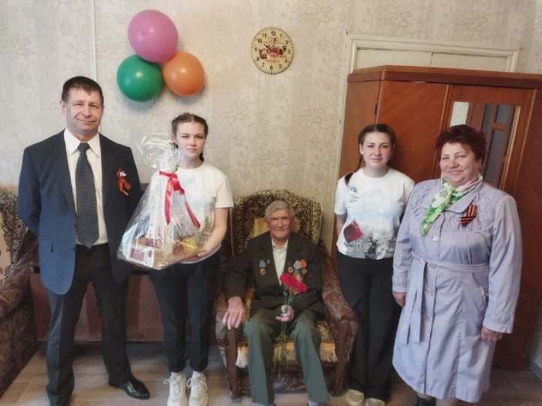
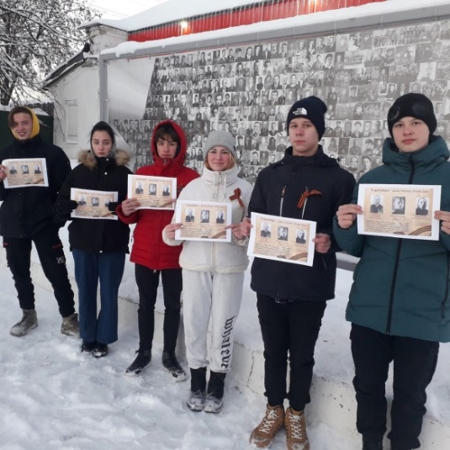
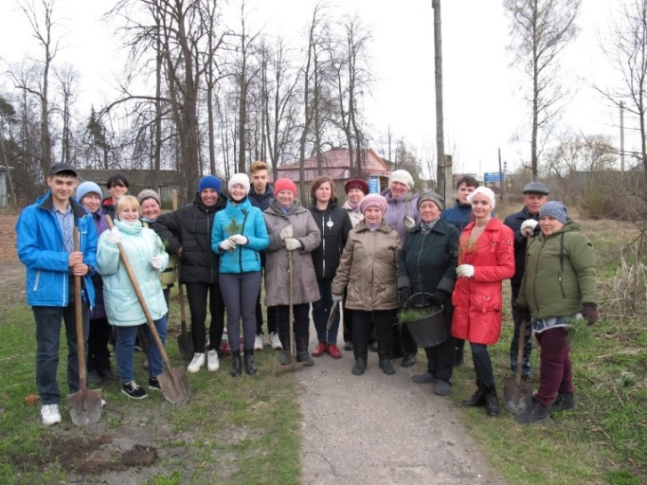
Основные направления деятельности Патриотическое волонтерство
Акция «Георгиевская ленточка»
Поздравление ветеранов ВОВ
«День героев Отечества»
Акция «Сад Памяти»

Slide 7
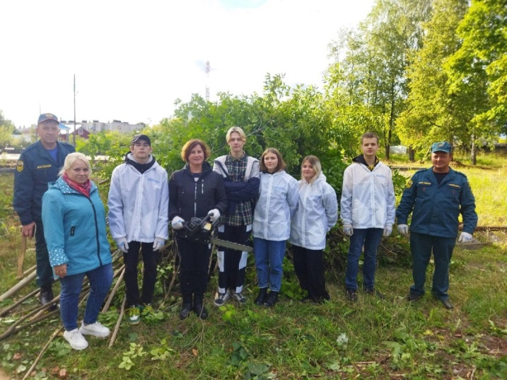
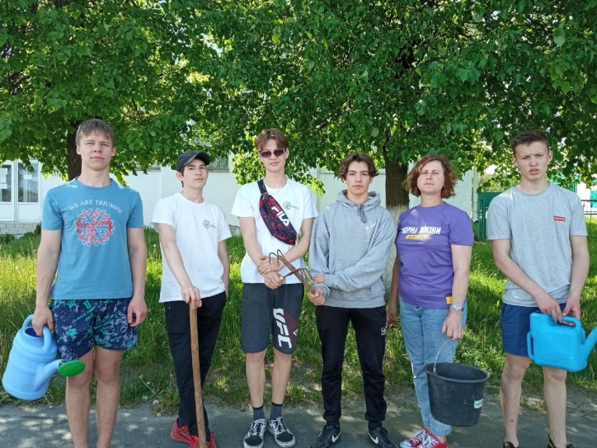
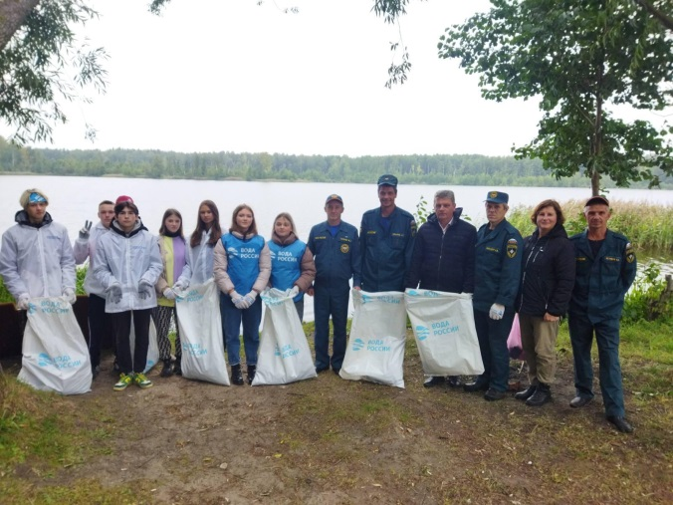
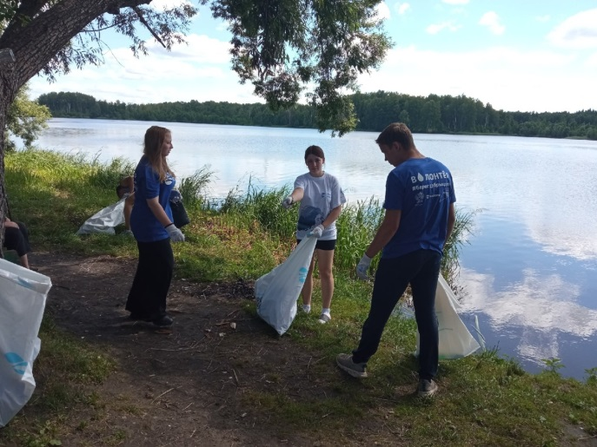
Основные направления деятельности Экологическое волонтерство
Акция «Зеленая Россия»
Акция «Посади цветок»
Акция «Вода России»

Slide 8
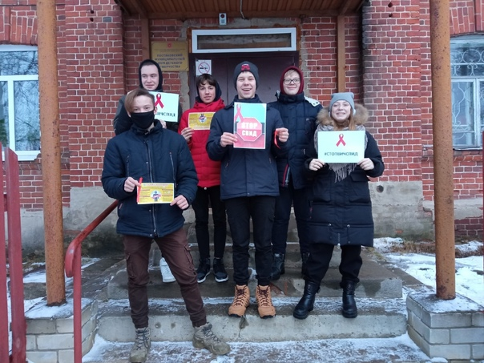
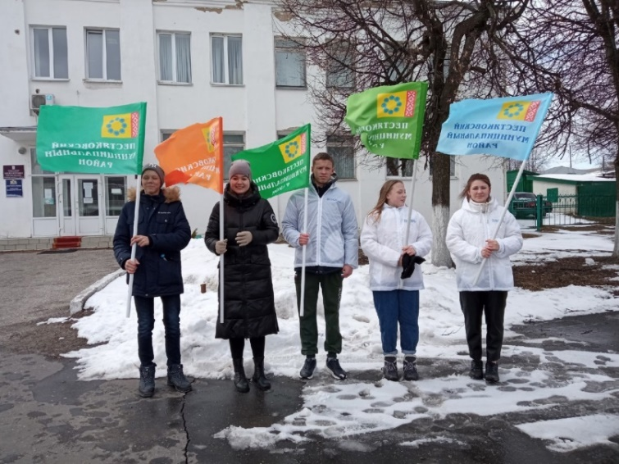
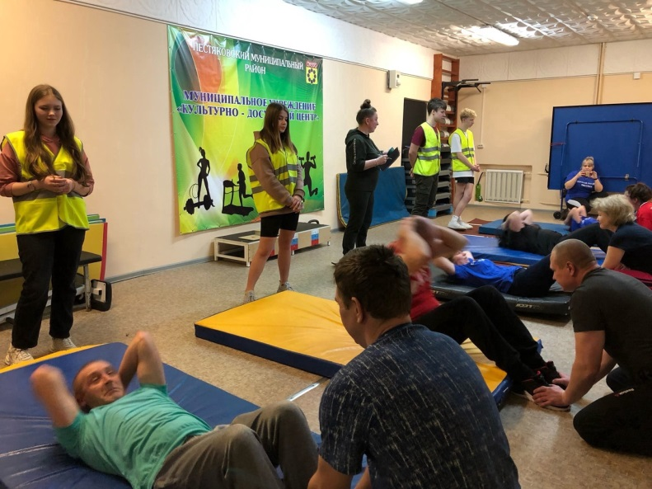
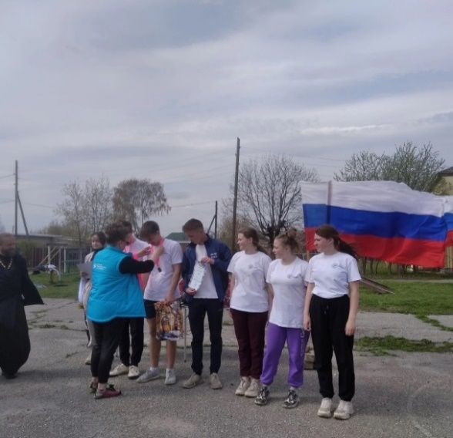
Основные направления деятельности Здоровый образ жизни
Акция «Красная ленточка»
Акция «10000 шагов»
Фестиваль ГТО
Легкоатлетическая эстафета

Slide 9
Результаты реализации проекта:
привлечение к волонтерской деятельности детей из «групп риска»;
обучение волонтеров на сайте Добро.Университет;
предоставление возможности для самореализации развития организаторских качеств посредством участия в планировании и проведении социально значимых дел, акций;
привлечение детей к участию во Всероссийских, региональных и муниципальных конкурсах ;
Размещение информации о результатах реализации проекта в социальной сети Вконтакте
https://vk.com/club199468493

Slide 10
Финансирование
Внебюджетные средства (спонсорская помощь)
Смета расходов
Канцелярские принадлежности: бумага «Снегурочка» А4 2 пачки (700 рублей)
Набор файлов 1 пачка (150 рублей )
Ватман 20 листов (500 рублей)
Бланки благодарности 30 штук (600 рублей)
Краска для принтера (500 рублей)
Шары для оформления праздников (600 рублей)
ИТОГО: 2350 рублей

Slide 11
Информационное сопровождение проекта
-сайт МБУ ДО «Пестяковский ДДТ» - https://ivobr.ru/mouopestyaki/ddt/ ;
- сайт Отдела образования Администрации Пестяковского муниципального района - https://ivobr.ru/mouopestyaki/ ;
- группа ВКонтакте - https://vk.com/club199468493 ;
сайт dobro.ru - https://dobro.ru/organizations/150278/info .
Продукты деятельности проекта
- положение об отряде «Луч тепла»;
-положение об обучении волонтеров;
- соглашение со службами медиации общеобразовательных учреждений Пестяковского муниципального района.
-план работы;
- сценарии мотивирующих тренингов;
-сценарии мероприятий волонтерской направленности
-презентации волонтерского движения «Луч тепла» на различных мероприятиях, имеющих социальную направленность.

